Slide 1
Mukopolysacharidóza
Čtvrtlíková tereza F16021

Slide 2
Mukopolysacharidóza
Jedná se o souhrnné označení celé skupiny chorob, jež jsou geneticky podmíněné a jsou asociované s poruchou metabolismu mukopolysacharidů.
Genetické mutace postihují enzymy, které mukopolysacharidy odbourávají, ty se proto v tkáních začnou hromadit a tím poškozují jejich funkce.
Mukopolysacharidy, dnes také označované jako glykosaminoglykany, jsou sloučeniny odvozené od sacharidů, v jejichž molekule se nachází deriváty uronových kyseliny.
Mukopolysacharidy se podílí na stavbě mezibuněčné hmoty v pojivové tkáni, jsou součástí především chrupavek, vazů a šlach.

Slide 3
Je známo několik typů tohoto onemocnění: nejznámější jsou mukopolysacharidóza I (Hurlerové syndrom) a mukopolysacharidóza II (Hunterův syndrom).
Projevy jsou u každého typu jiné, nemoc postihuje různým způsobem téměř všechny orgány.
Mezi projevy patří např.: poruchy funkce kloubů, retardace růstu, hepatosplenomegalie, narušení funkce srdečních chlopní, poruchy sluchu či zraku, mentální retardace či gargoylismus (deformace obličeje).
Diagnostika je poměrně složitá. Je založena na průkazu vysoké koncentrace glykosaminoglykanů v moči, konkrétní typ onemocnění je nutno stanovit pomocí genetického vyšetření.

Slide 4
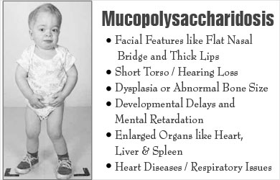
Terapie: U některých typů je dostupná pouze kauzální léčba ve formě enzymové substituční terapie. U pacientů s těžší formou se uplatňuje léčba pomocí transplantace hematopoetických kmenových buněk z kostní dřeně nebo pupečníkové krve, avšak pokud již došlo k poškození mozku, tato metoda není účinná.

Slide 5
Zdroje
https://academic.oup.com/rheumatology/article/50/suppl_5/v49/1779948
https://www.wikiskripta.eu/w/Mukopolysacharid%C3%B3zy
https://www.spravnadiagnoza.cz/mukopolysacharidoza/
https://emedicine.medscape.com/article/1258678-overview
https://www.medindia.net/patients/patientinfo/mucopolysaccharidosis.htm

